Slide 1

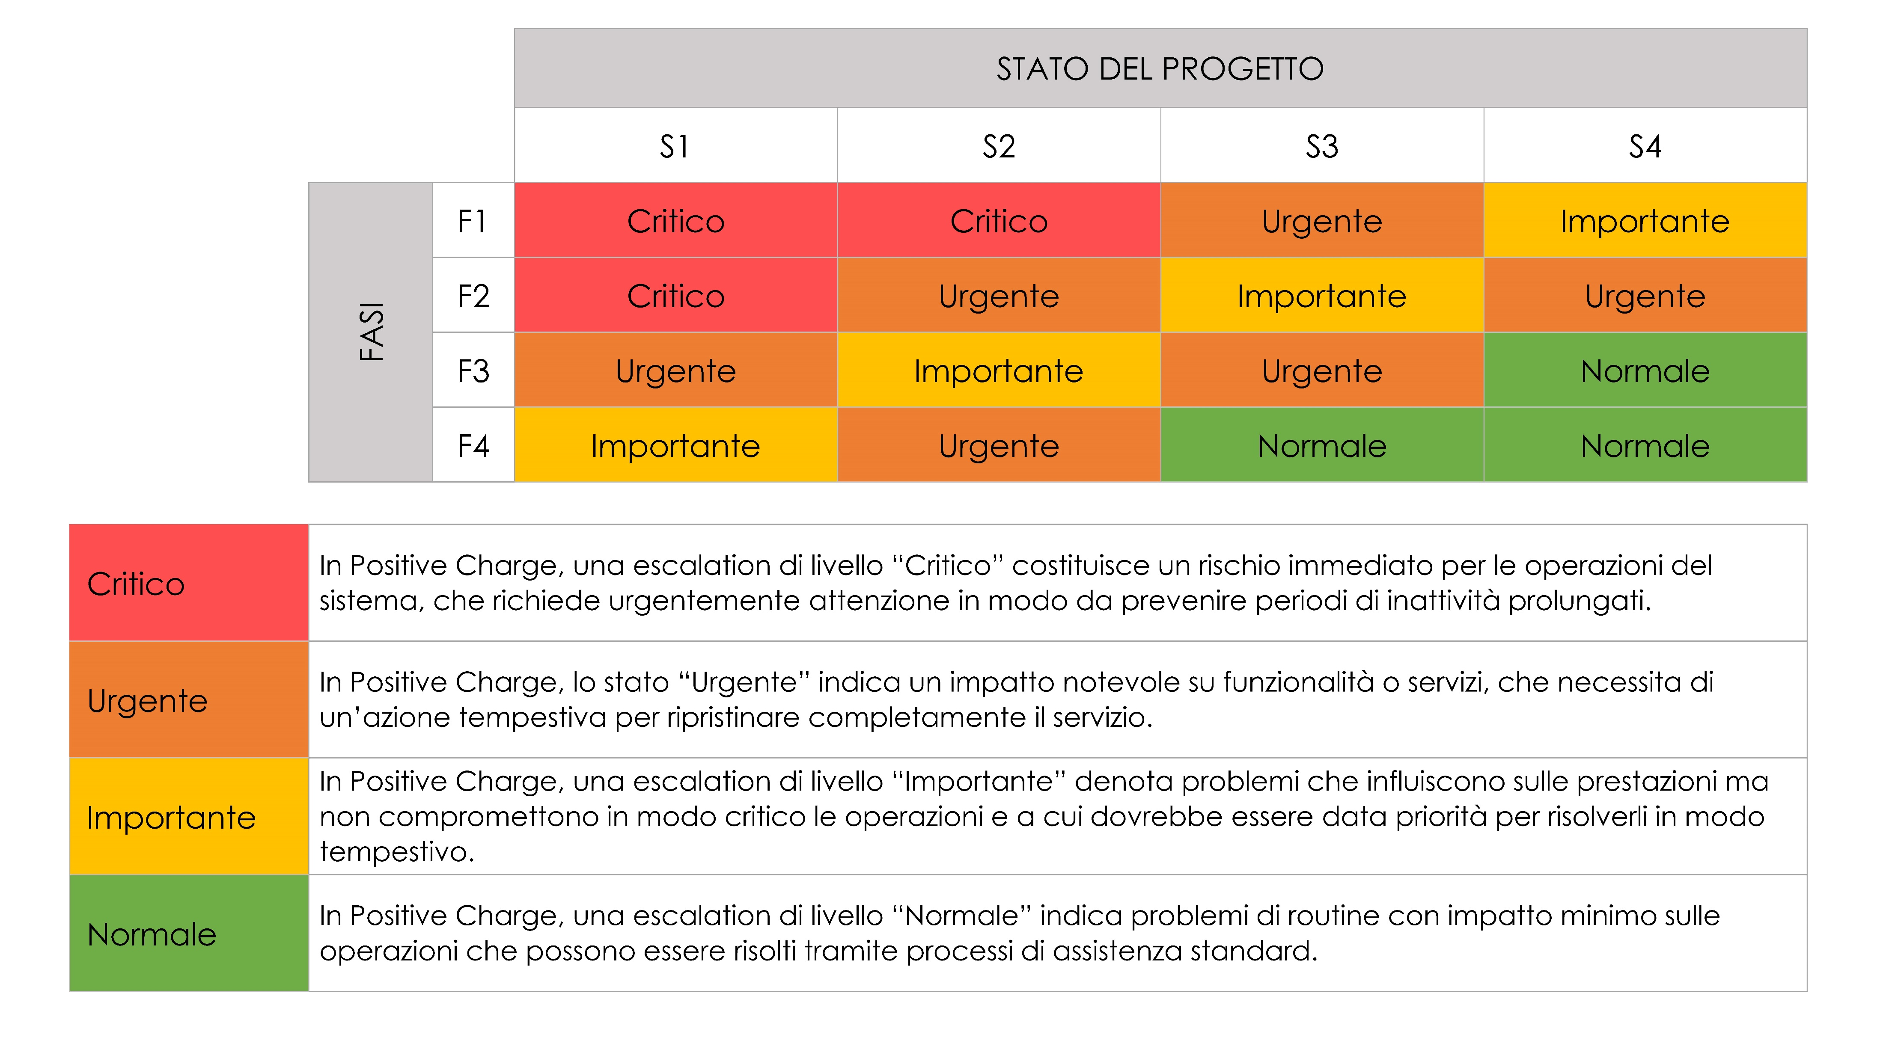
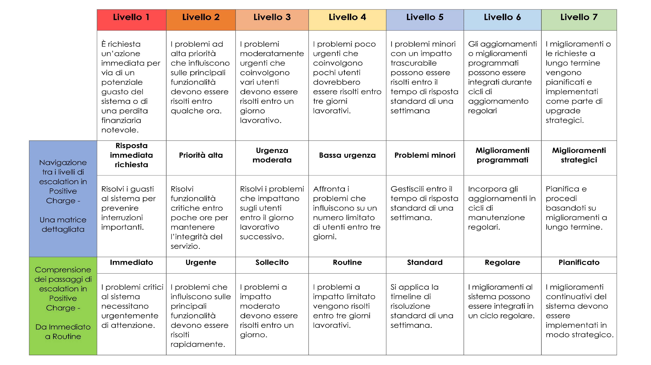
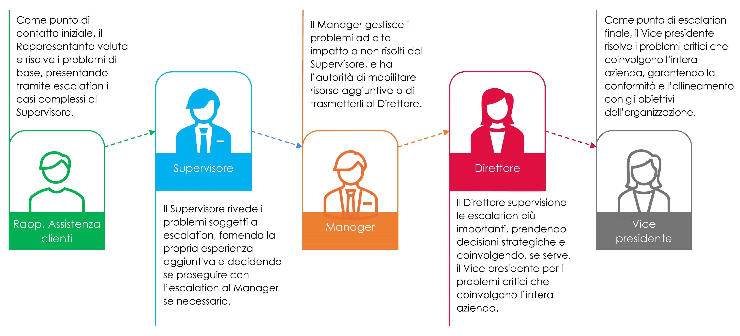
Esempio di modello di matrice per escalation semplice
Quando utilizzare questo modello:
utilizza questo modello per progetti semplici e su scala ridotta quando è necessario documentare un percorso di escalation chiaro e facile da seguire.
Caratteristiche importanti del modello:
questo modello include uno spazio per documentare il livello di gravità di ogni problema del progetto o individuale (Critico, Urgente, Importante o Normale). Puoi anche utilizzare questo modello per documentare la fase e il flusso di lavoro di escalation specifico.

Slide 2
Esempio di matrice per escalation semplice
Puoi modificare questo testo, personalizzarlo con i dettagli del processo di escalation e cambiare il carattere o stile.
 |  | STATO DEL PROGETTO
 |  | S1 | S2 | S3 | S4
FASI | F1 | Critico | Critico | Urgente | Importante
 | F2 | Critico | Urgente | Importante | Urgente
 | F3 | Urgente | Importante | Urgente | Normale
 | F4 | Importante | Urgente | Normale | Normale
Critico | In Positive Charge, una escalation di livello “Critico” costituisce un rischio immediato per le operazioni del sistema, che richiede urgentemente attenzione in modo da prevenire periodi di inattività prolungati.
Urgente | In Positive Charge, lo stato “Urgente” indica un impatto notevole su funzionalità o servizi, che necessita di un’azione tempestiva per ripristinare completamente il servizio.
Importante | In Positive Charge, una escalation di livello “Importante” denota problemi che influiscono sulle prestazioni ma non compromettono in modo critico le operazioni e a cui dovrebbe essere data priorità per risolverli in modo tempestivo.
Normale | In Positive Charge, una escalation di livello “Normale” indica problemi di routine con impatto minimo sulle operazioni che possono essere risolti tramite processi di assistenza standard.

Slide 3
Esempio di matrice per escalation semplice
Puoi modificare questo testo, personalizzarlo con i dettagli del processo di escalation e cambiare il carattere o stile.
 | Livello 1 | Livello 2 | Livello 3 | Livello 4 | Livello 5 | Livello 6 | Livello 7
 | È richiesta un’azione immediata per via di un potenziale guasto del sistema o di una perdita finanziaria notevole. | I problemi ad alta priorità che influiscono sulle principali funzionalità devono essere risolti entro qualche ora. | I problemi moderatamente urgenti che coinvolgono vari utenti devono essere risolti entro un giorno lavorativo. | I problemi poco urgenti che coinvolgono pochi utenti dovrebbero essere risolti entro tre giorni lavorativi. | I problemi minori con un impatto trascurabile possono essere risolti entro il tempo di risposta standard di una settimana | Gli aggiornamenti o miglioramenti programmati possono essere integrati durante cicli di aggiornamento regolari | I miglioramenti o le richieste a lungo termine vengono pianificati e implementati come parte di upgrade strategici.
Navigazione tra i livelli di escalation in Positive Charge - Una matrice dettagliata | Risposta immediata richiesta | Priorità alta | Urgenza moderata | Bassa urgenza | Problemi minori | Miglioramenti programmati | Miglioramenti strategici
 | Risolvi i guasti al sistema per prevenire interruzioni importanti. | Risolvi funzionalità critiche entro poche ore per mantenere l’integrità del servizio. | Risolvi i problemi che impattano sugli utenti entro il giorno lavorativo successivo. | Affronta i problemi che influiscono su un numero limitato di utenti entro tre giorni. | Gestiscili entro il tempo di risposta standard di una settimana. | Incorpora gli aggiornamenti in cicli di manutenzione regolari. | Pianifica e procedi basandoti su miglioramenti a lungo termine.
Comprensione dei passaggi di escalation in Positive Charge - Da Immediato a Routine | Immediato | Urgente | Sollecito | Routine | Standard | Regolare | Pianificato
 | I problemi critici al sistema necessitano urgentemente di attenzione. | I problemi che influiscono sulle principali funzionalità devono essere risolti rapidamente. | I problemi a impatto moderato devono essere risolti entro un giorno. | I problemi a impatto limitato vengono risolti entro tre giorni lavorativi. | Si applica la timeline di risoluzione standard di una settimana. | I miglioramenti al sistema possono essere integrati in un ciclo regolare. | I miglioramenti continuativi del sistema devono essere implementati in modo strategico.

Slide 4





Esempio di matrice per escalation semplice
Puoi modificare questo testo, personalizzarlo con i dettagli del processo di escalation e cambiare il carattere o stile.
Come punto di contatto iniziale, il Rappresentante valuta e risolve i problemi di base, presentando tramite escalation i casi complessi al Supervisore.
Il Manager gestisce i problemi ad alto impatto o non risolti dal Supervisore, e ha l’autorità di mobilitare risorse aggiuntive o di trasmetterli al Direttore.
Come punto di escalation finale, il Vice presidente risolve i problemi critici che coinvolgono l’intera azienda, garantendo la conformità e l’allineamento con gli obiettivi dell’organizzazione.
Supervisore
Direttore
Il Supervisore rivede i problemi soggetti a escalation, fornendo la propria esperienza aggiuntiva e decidendo se proseguire con l’escalation al Manager se necessario.
Il Direttore supervisiona le escalation più importanti, prendendo decisioni strategiche e coinvolgendo, se serve, il Vice presidente per i problemi critici che coinvolgono l’intera azienda.
Rappresentante dell’Assistenza clienti
Manager
Vice presidente

Slide 5
DICHIARAZIONE DI NON RESPONSABILITÀ Qualsiasi articolo, modello o informazione è fornito da Smartsheet sul sito web solo come riferimento. Pur adoperandoci per mantenere le informazioni aggiornate e corrette, non offriamo alcuna garanzia o dichiarazione di alcun tipo, esplicita o implicita, relativamente alla completezza, l’accuratezza, l’affidabilità, l’idoneità o la disponibilità rispetto al sito web o le informazioni, gli articoli, i modelli o della relativa grafica contenuti nel sito. Qualsiasi affidamento si faccia su tali informazioni è pertanto strettamente a proprio rischio.

